Slide 1
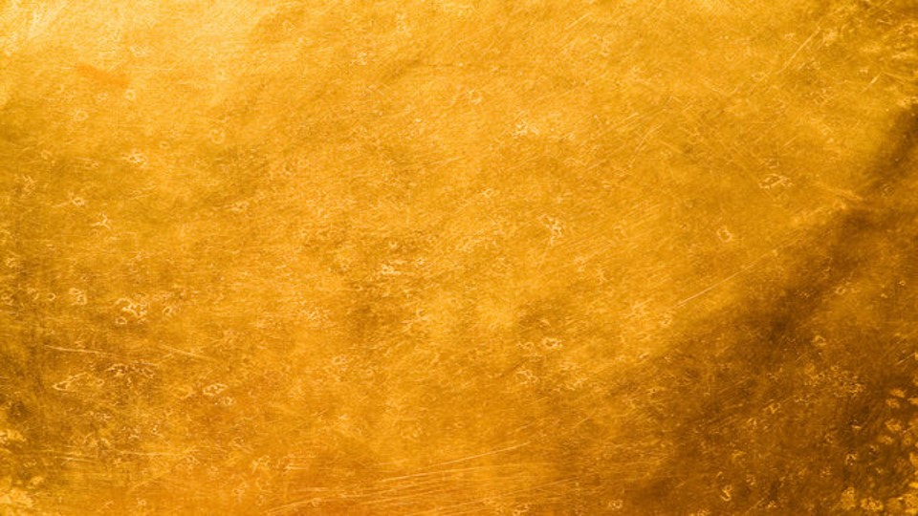
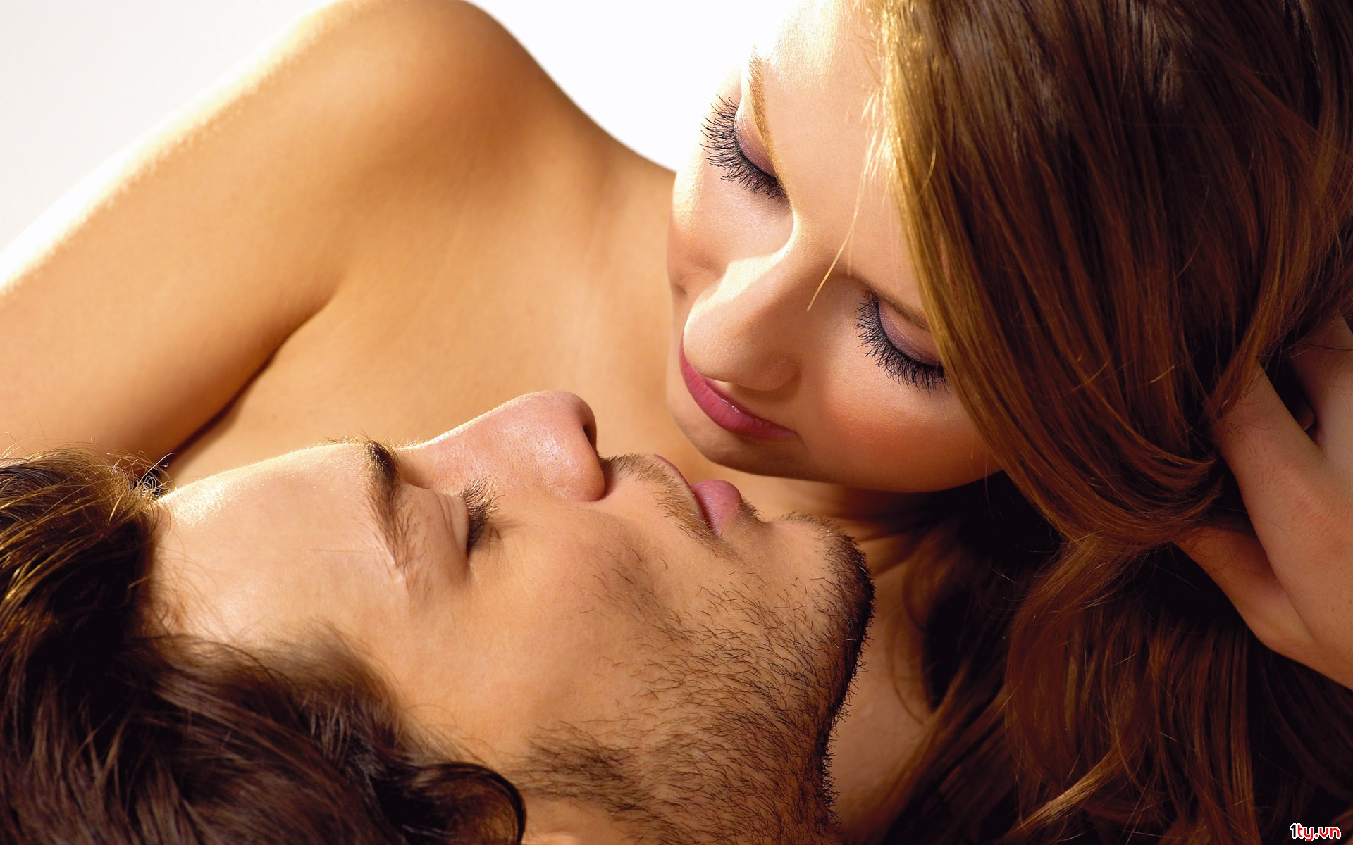


Slide 2

Nosso Prazer
Gal Braga
26/10/2008
Salvador/Ba

Slide 3
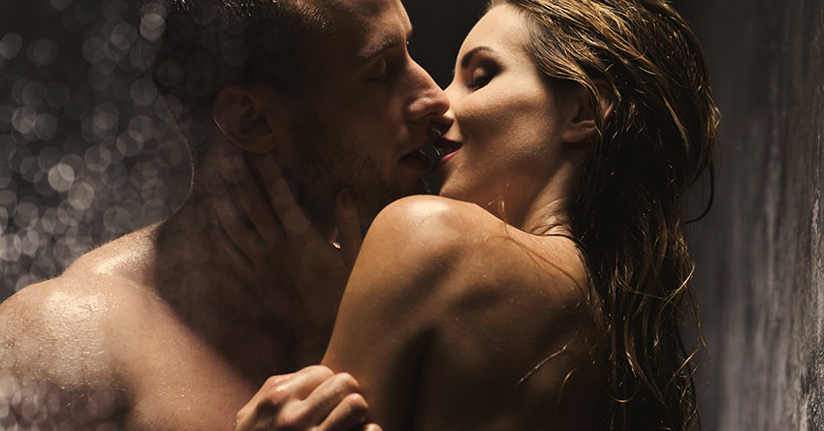

Slide 4
Entendo esse olhar maroto,
tal qual menino guloso
querendo se saciar.

Slide 5
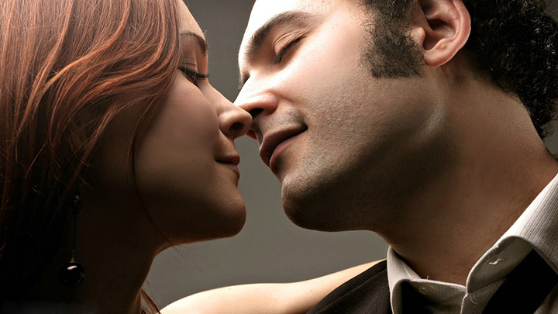

Slide 6
Meu coração acelera,
adrenalina libera,
num gostoso arrepiar.

Slide 7
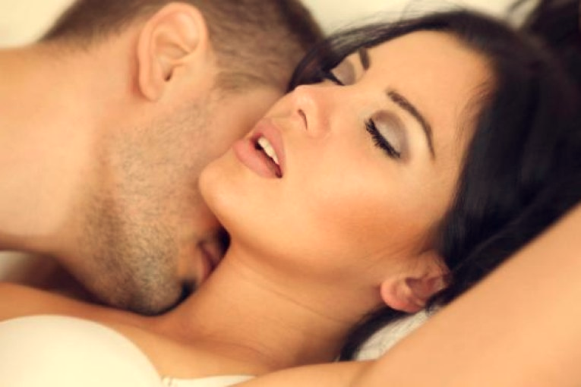

Slide 8
Sentindo-me arrepiada,
quero por ti ser tocada ,
sem razão e sem pudor.

Slide 9
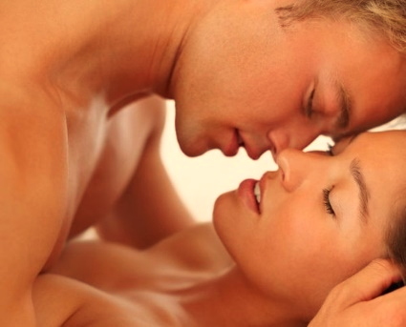

Slide 10
Quero ser presa domada,
uma fêmea alucinada
num belo ato de amor.

Slide 11
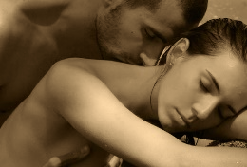

Slide 12
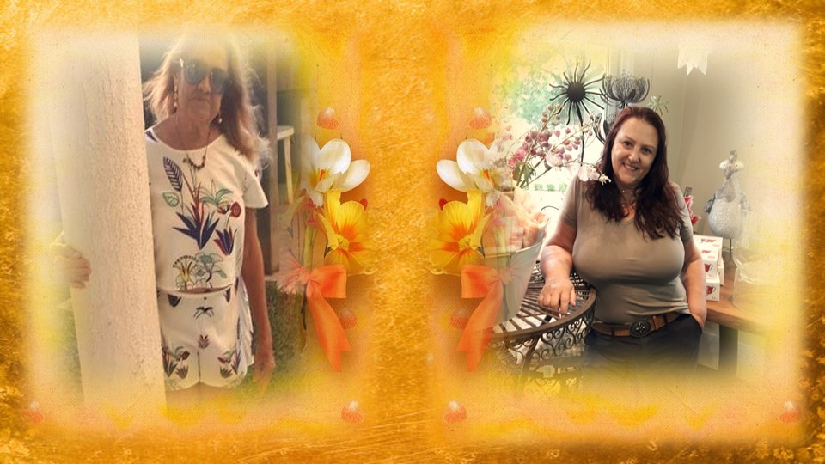
Gal Braga
Cléo Menegatt

Slide 13
Imagens: Internet e Acervo Pessoal
Texto: Gal Braga
Música: You Reach For The Sky-Leo Rojas Flauta de Pan
http://www.sergrasan.com.br/cleoslides
Canal no Youtube:
http://www.youtube.com/c/CleoniceMenegattGoelzer
Criação, Formatação e Edição:
Cléo Menegatt
cmenegatt2016@gmail.com

